Slide 1
שיעור 5
מצגת הילה אלקיים

Slide 2
התקשורת המגדלת בנויה מהנחיות ברורות
הנחיות אל תעשה: ממה מתבקש ההורה/המחנך להימנע בתקשורת שלו עם הילד.
הנחיות עשה: כיצד לפנות אל הילד על מנת לסמן לו את כיוון ההתפתחות הרצוי.

Slide 3
האתגר איך לתת כיוון להתפתחות מבלי לשלם את המחירים של הורות דגם אב (תחושות ניכור, חוסר ערך, אבדן האוטנטיות, אימפוטנטיות, תחושת רדיפה)
אחריות להתפתחות
הדדיות

Slide 4
התקשורת המגדלת הנחיות עשה
ההורה/המחנך נותן כיוון לילד בהתאם לערכים
ההתפתחותיים בהם הוא מאמין.
הוא עושה זאת באמצעות מסר מגדל, המועבר באמצעות מילים או מעשים.

Slide 6
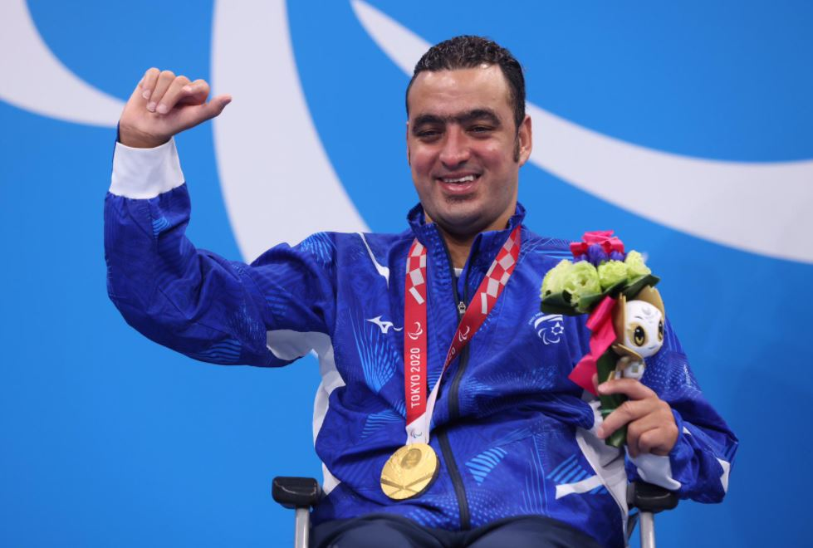
היררכיית ערכים
ערכים שבין האדם לסביבתו: דרך ארץ, כבוד
ערכים שבין אדם לבין עצמו: ויסות, איזון, שפיות, תפקוד
ערכים של הצלחה: ציונים, הישגים, תואר
קלאודיה
Notes:
הזמנה לצפיה בסרטים לאדוני באהבה, מורה לחיים

Slide 7
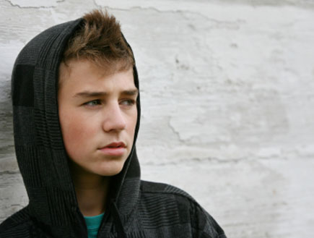
אורי ואפרת פנו להדרכת אייכה בנוגע לתום בנם המתבגר בן ה-14. תום עלה לחטיבת הביניים השנה. ההורים אומרים שיש להם הרגשה שהוא לא מוצא את עצמו חברתית בחטיבה. הישגיו בלימודים ירדו. רוב הזמן הוא מסתגר בחדרו, ממעט לדבר עם בני המשפחה וכשפונים אליו כמעט תמיד מגיב בכעס וצעקות.
1.בחרו 2-3 ערכים מגדלים שחשוב לקדם אותם לטובת תום.
2. דרגו אותם לפי סדר החשיבות על פי תפיסת אייכה.

Slide 9
התקשורת המגדלת הנחיות עשה
ההורה/המחנך נותן כיוון לילד בהתאם לערכים
ההתפתחותיים בהם הוא מאמין.
הוא עושה זאת באמצעות מסר מגדל, המועבר באמצעות מילים או מעשים.

Slide 10
תקשורת מגדלת/שפה מגדלת היא בעלת 3 מאפיינים מרכזיים
בהירה
מכבדת
שומרת על האוטונומיה של השותפים לקשר

Slide 11
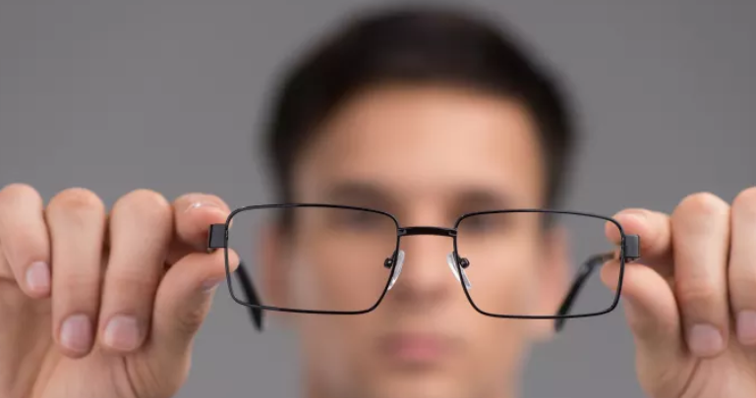
1. תקשורת בהירה
תנאי הכרחי לבהירות הוא שההורה יהיה בהיר קודם לעצמו.
ההורה מגדיר את הערך ההתפתחותי/המגדל שהוא מעוניין לקדם ואת היכולת שהוא רוצה להזמין את הילד לפתח.

Slide 12
סרטון ילדה ואבא

Slide 13
מצבים שמחבלים בבהירות המסר
ניסוח לא ברור- שאלות במקום אמירות או בקשות, דיבור מעורפל, הליכה מסביב לנושא, שפה לא מותאמת לגיל ...
פער בין מילים ומעשים- חשוב לי שתעזרו בבית (בפועל אמא עושה הכל). לא יפה להתחצף למורה (בחיוך כבוש)
פער בין מילים וטון דיבור- אני לא כועסת עלייך כשהטון כועס
מסרים מנוגדים המועברים על ידי כל אחד מההורים- אמא: אני לא רוצה שתשתמש באלימות אבא: הוא התחיל איתך –תחזיר לו.

Slide 14
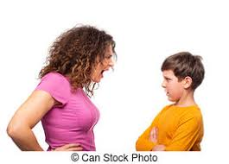
2. תקשורת מכבדת
תקשורת לא מתקיפה (ללא צעקות, נזיפות, השפלות, לעג, ציניות)

Slide 15
3. שומרת על האוטונומיה של השותפים לקשר
כל אחד מהשותפים לקשר הוא בעל חופש להחליט על עצמו, לעשות בחירות, ולשאת בתוצאות של הבחירות שעשה.
החופש לעשות בחירות ולהתנסות בתוצאות שלהן כל עוד אינן מסכנות חיים (גם אם הבחירה לא הייתה מוצלחת והתוצאה לא הייתה נעימה) הוא תנאי הכרחי לפיתוח היכולת לקחת בעלות ואחריות על עצמך ועל בחירותיך.

Slide 16
אז איך עושים זאת בפועל?
לאחר שההורה הגדיר לעצמו מה הערך ההתפתחותי או היכולת שהוא רוצה להזמין את הילד לפתח הוא מתרגם זאת למסר מגדל.
המסר מנוסח בשפה קונקרטית מותאמת לגיל הילד.
המסר מנוסח בשפה חיובית (מה כן ולא מה לא)
המסר מנוסח בשפה של הגדרה עצמית. מגדיר את ההורה ולא את הילד.

Slide 17
המסר ינוסח בשפה של הגדרה עצמית
ההורה מגדיר את עצמו, את מה שחשוב לו, את מה שהוא רוצה, מבקש או את גבולות היכולת שלו. בכך הוא מאיר את עצמו.

Slide 18
תרגיל ניסוח מסר מגדל בשפה של הגדרה עצמית
חשבו על הקונפליקט שמלווה אותנו מתחילת הקורס
מה הערך המגדל /היכולת שאני רוצה להזמין את הילד לפתח
נסחו את המסר המגדל בכתב (בלשון של הגדרה עצמית , חיובית, מותאמת לגיל הילד)

Slide 19
בהתנהגויות שהן דפוס מטפלים על קר

Slide 20
מאפייני המסר המגדל: אב עם פסע
אוהב
בהיר
ערכי (מעוגן בערך מגדל)
מכבד
פרואקטיבי
סובייקטיבי
עצמי (הגדרה עצמית)

Slide 21
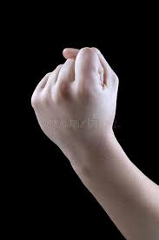
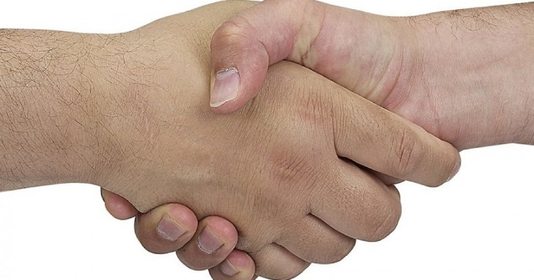
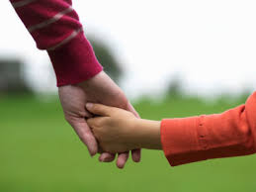
צורת הפנייה של ההורה אל הילד תהיה מותאמת לעמדת היחס בה הילד נמצא כלפיו בנוגע לבעיה שבשלה ההורה פונה אליו.

Slide 22
שושנת יחסים בסיסית

Slide 23
שושנת יחסים מפורטת

Slide 24
ה"איך" חשוב יותר מה-"מה"
האופן בו המסר המגדל מועבר חשוב יותר מתוכנו

